Slide 1
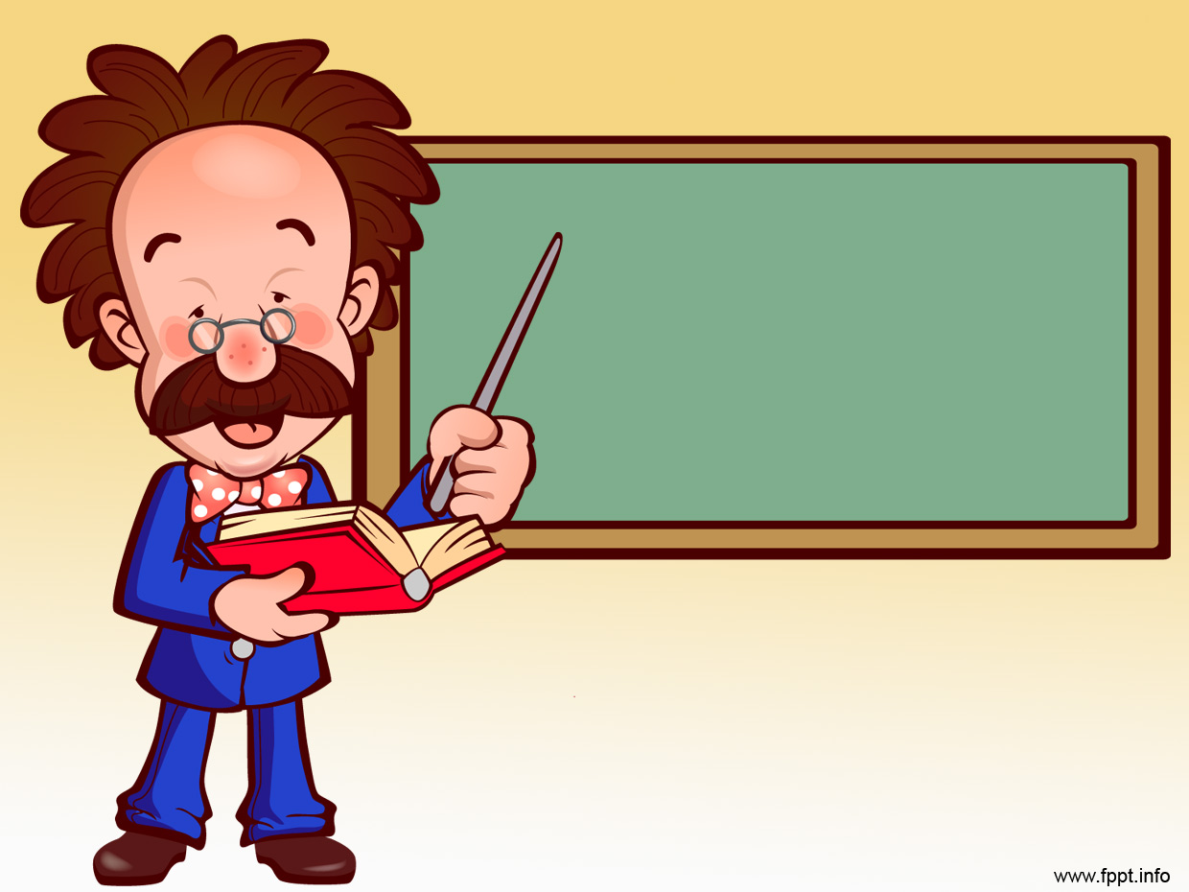
Правила оформления компьютерных презентаций
Автор:
Сидорова А.В.
учитель математики
МБОУ СОШ № 31
г. Мурманска

Slide 2
Презентация предполагает
сочетание информации различных типов:
Текста;
Графических изображений, музыкальных и звуковых эффектов;
Анимации и видеофрагментов.

Slide 3
Правила шрифтового оформления
Шрифты с засечками читаются легче, чем гротески (шрифты без засечек);
Для основного текста не рекомендуется использовать прописные буквы.
Шрифтовой контраст можно создать
посредством: размера шрифта,
толщины шрифта, начертания,
формы, направления и цвета.

Slide 4
Правила выбора цветовой гаммы.
Цветовая гамма должна состоять не более чем из двух-трех цветов.
Существуют не сочетаемые комбинации цветов.
Черный цвет имеет негативный (мрачный) подтекст.
Белый текст на черном фоне
читается плохо.

Slide 5
Правила общей композиции.
На полосе не должно быть больше семи значимых объектов.
Дизайн должен быть простым, а текст — коротким.
Крупные объекты в составе любой
композиции смотрятся довольно
неважно.

Slide 6
Рекомендации по дизайну презентации
Чтобы презентация хорошо воспринималась слушателями и не вызывала отрицательных эмоций (подсознательных или вполне осознанных), необходимо соблюдать правила ее оформления.

Slide 7
Шрифт текстовой информации
размер шрифта: 24–54 пункта (заголовок), 18–36 пунктов (обычный текст);
цвет шрифта и цвет фона должны контрастировать (текст должен хорошо читаться), но не резать глаза.

Slide 8
Тип шрифта
для основного текста гладкий шрифт без засечек (Arial, Tahoma, Verdana), для заголовка можно использовать декоративный шрифт, если он хорошо читаем;
курсив, подчеркивание, жирный
шрифт, прописные буквы
рекомендуется использовать
только для смыслового выделения
фрагмента текста.

Slide 9
Графическая информация
рисунки, фотографии, диаграммы призваны дополнить текстовую информацию или передать ее в более наглядном виде;
желательно избегать в презентации рисунков, не несущих смысловой нагрузки, если они не являются частью стилевого оформления;

Slide 10
Графическая информация
цвет графических изображений не должен резко контрастировать с общим стилевым оформлением слайда;
иллюстрации рекомендуется сопровождать пояснительным текстом;
если графическое изображение используется в качестве фона, то текст на этом фоне должен быть хорошо читаем.

Slide 11
Анимация
Анимационные эффекты используются для привлечения внимания слушателей или для демонстрации динамики развития какого-либо процесса. В этих случаях использование анимации оправдано, но не стоит чрезмерно насыщать презентацию такими эффектами, иначе это вызовет негативную реакцию аудитории.

Slide 12
Единое стилевое оформление
стиль может включать: определенный шрифт (гарнитура и цвет), цвет фона или фоновый рисунок, декоративный элемент небольшого размера и др.;
не рекомендуется использовать в стилевом оформлении презентации более 3 цветов и более 3 типов шрифта;

Slide 13
Единое стилевое оформление
оформление слайда не должно отвлекать внимание слушателей от его содержательной части;
все слайды презентации должны быть выдержаны в одном стиле.

Slide 14
Литература
http://comp-science.narod.ru/pr_prez.htm
Не забудьте указать источники информации.

